Slide 1
AIOps 智能运维 Agent
基于 KBot 4.0 打造的数据库智能运维助手
SE Hub AI Virtual Team
Oct 2026

Slide 2
KBot AIOps
01 · WHAT IS AIOPS
AIOps：让运维数据、智能判断与行动闭环协同起来
核心不是增加一个聊天窗口，而是改变团队发现、判断和处理问题的方式。
以运维数据为基础，用 AI 辅助识别异常、定位原因和生成方案，
再通过流程与自动化完成处置、验证和沉淀。
AIOps 不是
监控平台的替代品
01
02
03
只会回答问题的 Chatbot
运维数据
智能判断
治理闭环
指标 · 告警 · 日志
数据库状态 · 运维知识
理解现象 · 选择路径
评估证据 · 形成建议
责任 · 审批 · 执行
验证 · 报告 · 复盘
绕过责任边界的自动化脚本
从“告警发生了”走到“为什么、怎么办、做完是否有效”。
2
Copyright © 2026, Oracle and/or its affiliates

Slide 3
KBot AIOps
02 · DATABASE OPERATIONS REALITY
规模起来后，问题不再是有没有工具，而是判断能否跟上
大规模、多平台与海量告警，把传统依赖专家的响应方式推到了极限。
01
02
03
规模与复杂度
响应与效率
组织与经营
大规模部署
告警量巨大
对 DBA 要求高
多数据库平台
严重告警处理不及时
历史经验难以累积
工具与数据入口分散
自动化程度低 · 排障过程长
企业持续要求降本增效
结果：值班人员在多个系统之间搬运信息，关键事件仍依赖少数专家临场判断。
3
Copyright © 2026, Oracle and/or its affiliates

Slide 4
KBot AIOps
03 · CORE VALUE
KBot AIOps 的核心价值：把一次排障变成组织能力
把分散工具与个人经验，组织成可复用、可治理、可验证的标准过程。
01
发现异常
02
理解原因
03
控制行动
04
证明改善
05
形成资产
01
02
03
04
更快进入有效分析
提升判断一致性
让行动可信可控
把经验留给组织
监控、数据库、知识与人工补证在同一任务中汇聚。
结论带支持证据、反证、缺口与可信等级。
策略、权限、审批、执行复核和效果验证贯穿全程。
巡检、报告、知识与复盘形成可持续复用的资产。
让团队在更大运维规模下，降低对个人临场经验的依赖，持续提升响应质量与效率。
4
Copyright © 2026, Oracle and/or its affiliates

Slide 5
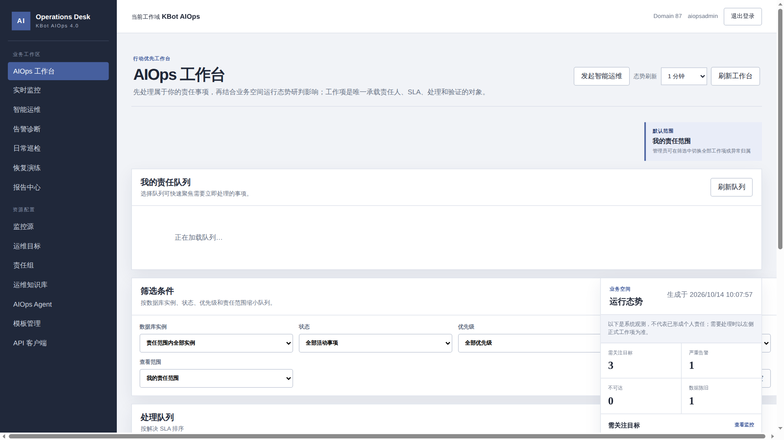
KBot AIOps
04 · CAPABILITY MAP
六类能力，围绕一次运维事件协同工作
不是六个孤立菜单，而是一条从发现到沉淀的共同工作流。右侧为当前测试页面。
01
统一工作台
汇聚任务、责任与处理状态
02
实时监控
看清对象健康与关键趋势
03
告警诊断
让严重事件及时进入闭环
04
智能运维
用证据缩短定位与协作链
05
巡检与报告
把周期工作变成标准输出
06
运维知识库
让历史经验可审核、可复用
统一入口承接告警、巡检、对话与工作项，并保留同一责任链。
测试页面截图｜图片对象可替换为 APEX 正式页面
5
Copyright © 2026, Oracle and/or its affiliates

Slide 6
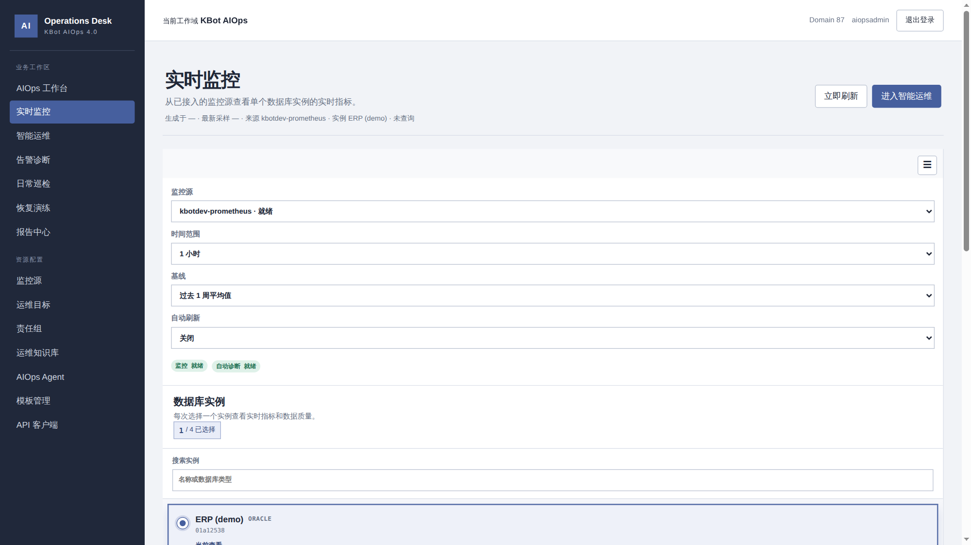
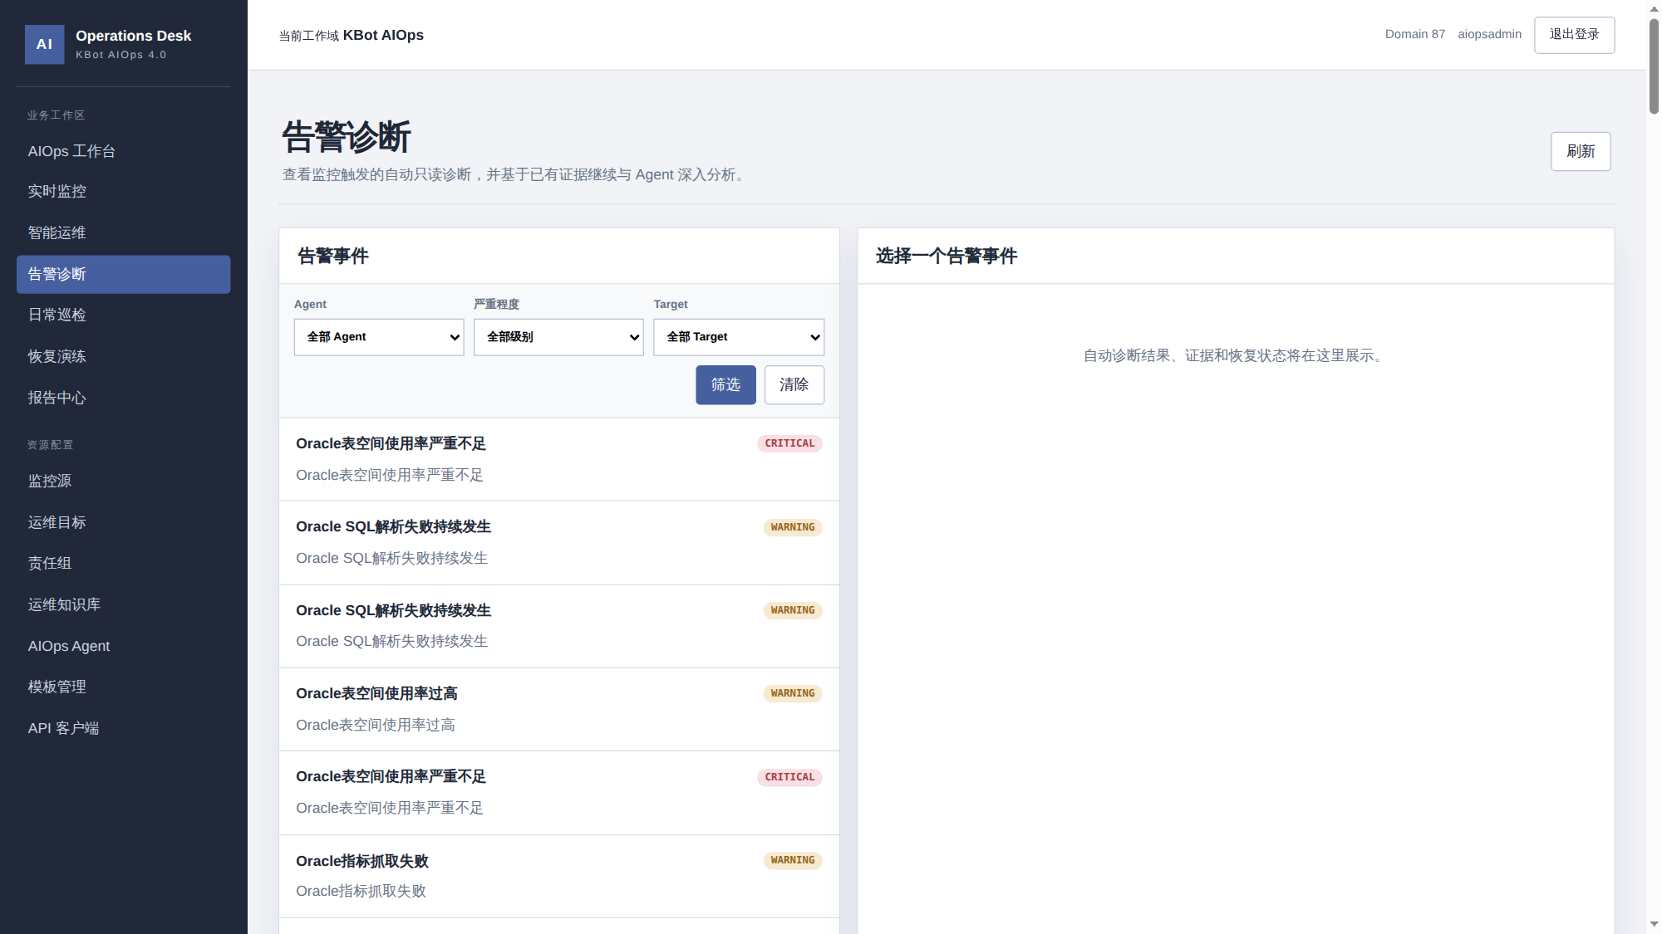
KBot AIOps
05 · OBSERVE & ALERT
先看清，再把真正重要的告警送入处理闭环
统一目标、指标语义与严重性，让海量信号转化为可分派、可跟踪的事件。
实时监控
告警诊断
统一对象与指标
跨数据库平台用同一口径观察健康状态
严重性优先
关键告警进入待处理队列并绑定责任
告警自动入 Run
验签、映射、去重后启动标准诊断
测试页面截图｜图片对象可替换为 APEX 正式页面
6
Copyright © 2026, Oracle and/or its affiliates

Slide 7
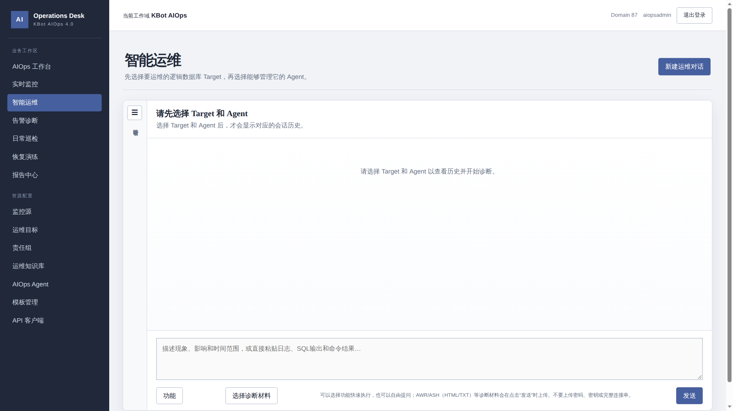
KBot AIOps
06 · DIAGNOSE WITH EVIDENCE
智能诊断不是“猜答案”，而是组织证据与判断
用结构化诊断路径降低排障门槛，让专家把精力放在关键判断上。
1
理解现象
目标、时间窗口与影响范围
2
制定计划
选择已登记的只读诊断工具
3
采证 / 补证
监控、数据库、上传材料与知识
4
评估根因
支持证据、反证、缺口与可信等级
5
形成结果
建议、验证方式与可追溯报告
解决：排障过程长、对 DBA 要求高、跨团队反复问数，以及证据不足时的盲目判断。
测试页面截图｜图片对象可替换为 APEX 正式页面
7
Copyright © 2026, Oracle and/or its affiliates

Slide 8
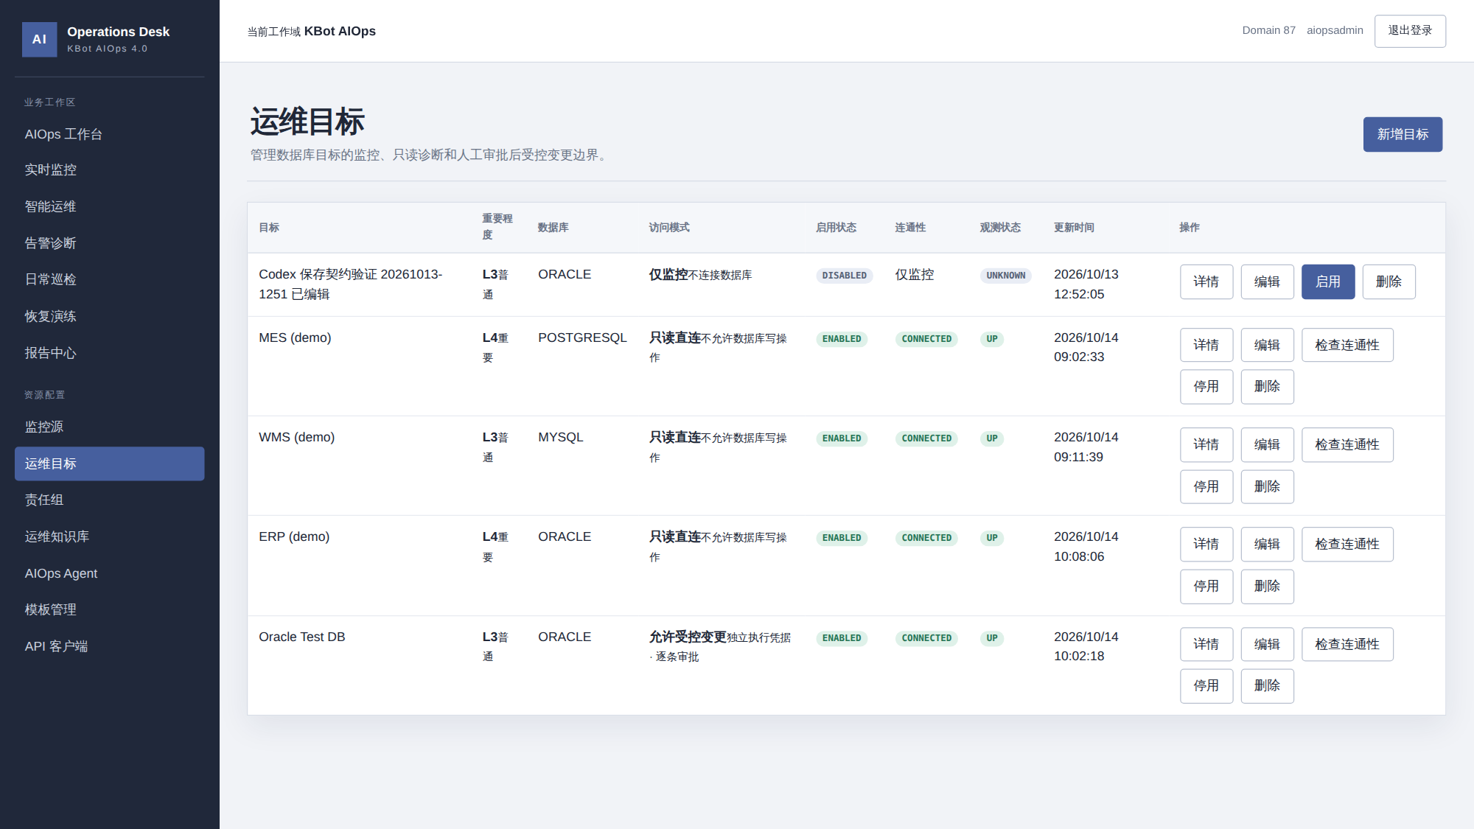
KBot AIOps
07 · MANAGE AT SCALE
多平台目标统一纳管，巡检与恢复有标准入口
把数据库对象、连接、监控绑定、巡检与恢复职责放进同一管理视图。
跨平台资产
Oracle
MySQL
PostgreSQL
运行连接
诊断凭据
监控绑定
连接状态
标准作业
日常巡检
恢复演练
责任分派
测试页面截图｜图片对象可替换为 APEX 正式页面
面向大规模部署：先统一对象与责任，再复用相同流程批量管理。
8
Copyright © 2026, Oracle and/or its affiliates

Slide 9
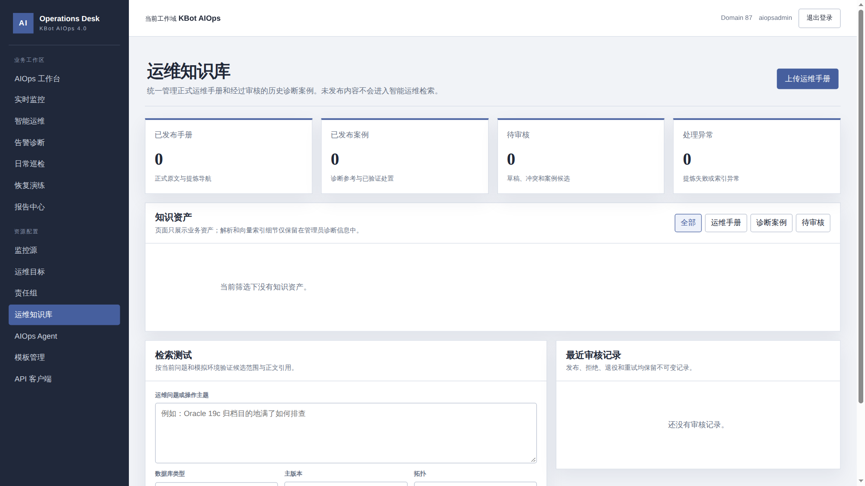
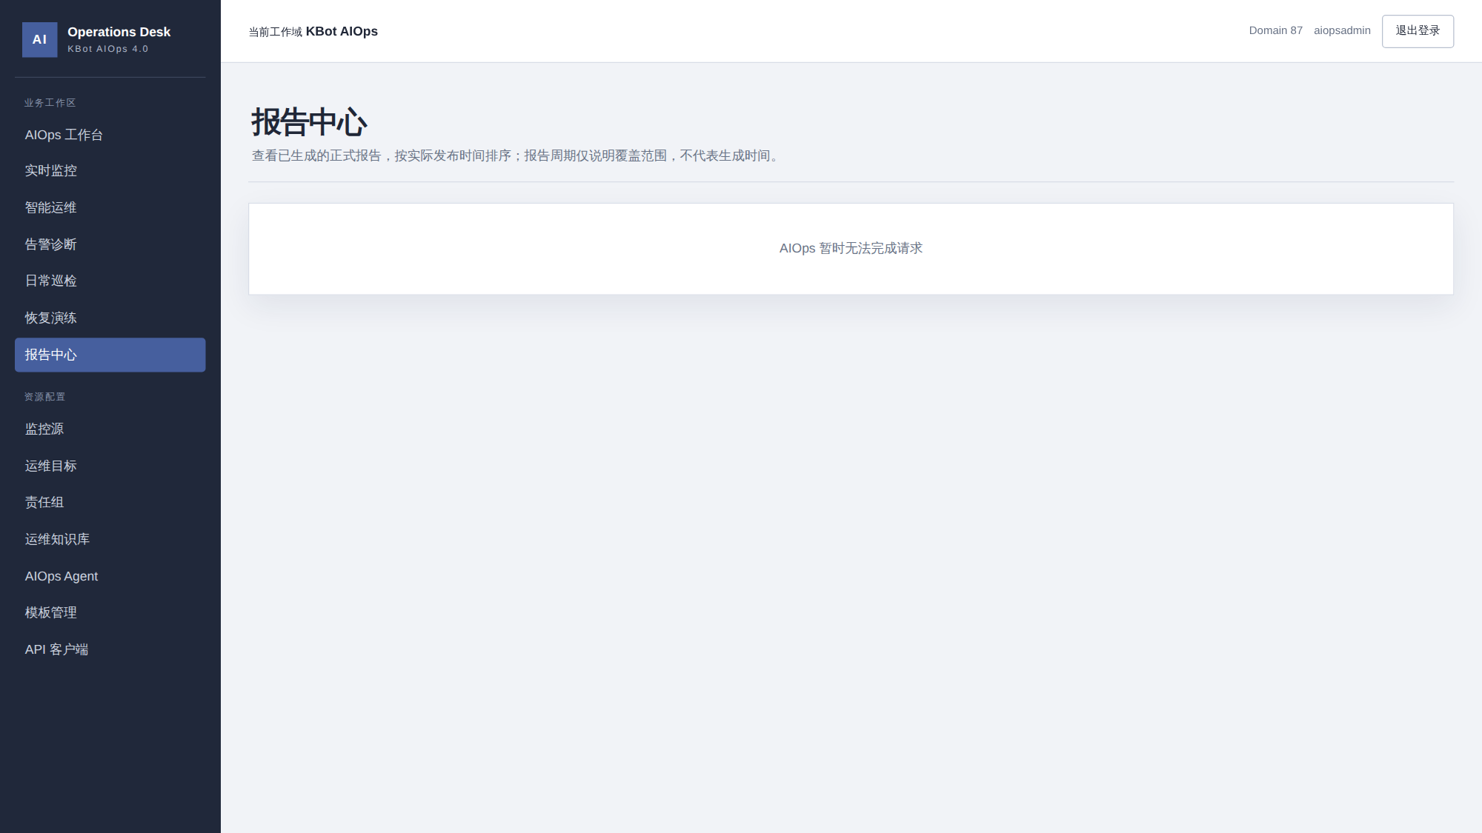
KBot AIOps
08 · LEARN & REPORT
让经验留下来，让结果交付出去
运维知识、处理过程和报告版本共同形成可审核、可复用的组织资产。
运维知识库
报告中心
过程沉淀
证据 · 判断 · 审批 · 验证
知识复用
SOP · 手册 · 诊断案例
结果交付
故障 · 性能 · 巡检 · 对比
测试页面截图｜图片对象可替换为 APEX 正式页面
9
Copyright © 2026, Oracle and/or its affiliates

Slide 10
KBot AIOps
09 · GOVERNED CLOSED LOOP
让 AI 参与处置，但不让 AI 绕过责任边界
诊断、建议、审批、执行与验证采用同一条受控链路。
发现
对话 / 告警 / 巡检
观测
监控与数据库证据
诊断
候选根因与反证
评估
等级与证据缺口
验证
Before / After 与报告
执行
一次性授权与复核
审批
逐条人工批准
建议
动作与验证方案
诊断默认只读
执行逐条把关
成功必须验证
模型选择已登记工具，不把自由生成 SQL 直接交给数据库。
授权绑定目标、参数与有效期，内容变化后原审批失效。
命令执行成功不等于问题解决，仍需同口径前后对比。
自动化的目标不是“无人负责”，而是让标准动作更快，让高风险动作更可控。
10
Copyright © 2026, Oracle and/or its affiliates

Slide 11
KBot AIOps
10 · DEPLOYMENT ARCHITECTURE
一台服务器即可起步，规模化后按职责平滑拆分
以下为 PoC 与中小规模生产推荐配置；不是代码声明的最低硬件要求。
一台 Linux x86_64 服务器
运维目标
Oracle 19c / 26ai
MySQL 8.4 · PostgreSQL 16
客户用户
入口层
Nginx / TLS · ORDS + Oracle APEX
应用层
Python 3.10+ · FastAPI
Main API · AIOps Agent · Worker · Scheduler · DB Executor
浏览器
APEX 页面
REST API
外部监控
Prometheus · Zabbix · OEM
数据层
Oracle Database 26ai
KBot Schema · 任务事实 · 证据 · 审批 · 审计
可选观测
Prometheus · Alertmanager · Loki · Alloy / Exporter
模型服务
近端 DeepSeek · 云模型 API
本地 Embedding / OCR
高可用、大规模目标或本地大模型场景，可拆分数据库、应用、观测与推理节点。
16 vCPU
计算
64 GB RAM
内存
1 TB NVMe
存储起步
GPU 可选
本地大模型建议独立节点
11
Copyright © 2026, Oracle and/or its affiliates

Slide 12
KBot AIOps
11 · MODEL SUPPORT
开放模型、近端推理与闭源 API 可以按客户策略组合
模型目录默认不预置业务模型；实际启用项由客户部署后的 Model Catalog 决定。
能力类别
支持模型 / Provider
接入方式
开放性说明
LLM
DeepSeek 近端 / API · Qwen API
ChatGPT / OpenAI · OCI Generative AI
近端 API
云 API
开放权重可近端
+ 闭源 API
文本向量
BGE Local · Qwen Embedding Local
Qwen / OpenAI / OCI API
本地加载
云 API
开源或开放权重
+ 闭源 API
视觉向量
ColQwen2 Local
本地加载
开放权重
VLM
Qwen-VL API · GPT-4V 兼容接口
云 API
Qwen 服务
GPT 为闭源
OCR
RapidOCR · EasyOCR · Tesseract
DeepSeek OCR API
本地引擎
云 API
开源本地
+ API 服务
AIOps 生产规划 / 诊断当前要求客户近端 DeepSeek 兼容服务；本地大模型推理建议部署在独立 GPU 节点。
12
Copyright © 2026, Oracle and/or its affiliates

Slide 13
KBot AIOps
12 · BUSINESS STORY
一次严重阻塞告警，如何变成可验证的处理结果
用一个完整故事理解 KBot AIOps 的客户价值。
1
2
3
4
5
6
告警进入
自动取证
根因评估
形成提案
人工批准
验证沉淀
验签 · 映射
去重
阻塞链 · 会话
指标时间线
支持证据 · 反证
可信等级
风险 · 影响
验证方案
逐条审批
执行器复核
Before / After
故障报告
让 AI 参与运维，但让每一步都有证据、有边界、有负责人。
KBot AIOps · 从“发现异常”走到“证明改善”
13
Copyright © 2026, Oracle and/or its affiliates

Slide 14
Q&A

